Slide 1

NÁZEV: VY_32_INOVACE_18_ Prvouka 2. ročník
NÁZEV ŠKOLY: ZŠ Dolní Benešov
AUTOR: Mgr. Hana Kolaříková
TEMA: Opakování – LÉTO – společenství rostlin a živočichů
ČÍSLO PROJEKTU: CZ.1.07/1.4.00/21.1262

Slide 2
Anotace: Materiál slouží k opakování a shrnutí probrané látky. Žáci si upevní probrané učivo o rostlinách a živočiších v létě. Pracují na interaktivní tabuli, plní úkoly, odpovídají na otázky a po kliknutí se jim zobrazí správná odpověď.

Slide 3
Společenství rostlin a živočichů
Rostliny a živočichové vytvářejí společenství – žijí
a rostou spolu a jsou na sobě závislí.
PŘÍRODNÍ SPOLEČENSTVÍ SPOLEČENSTVÍ VYTVOŘENÉ
ČLOVĚKEM
louka
zahrada
les
u vody
statek
sad
pole

Slide 4
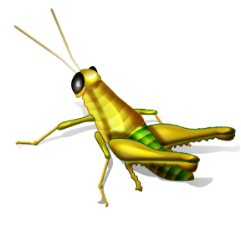
Přiřaď, kam co patří:
louka
les
zahrada
sad
pole
statek
u vody
houby
divoké prase
ovoce
cvrček
tráva
koroptev
zelenina
včela
rákos
slunéčko sedmitečné
řepa
ryby
obilí
kráva

Slide 5
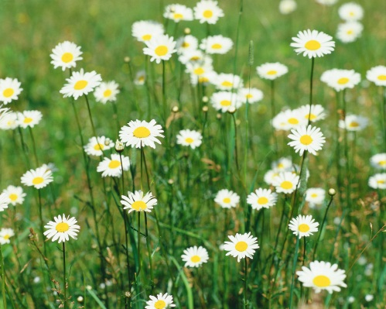
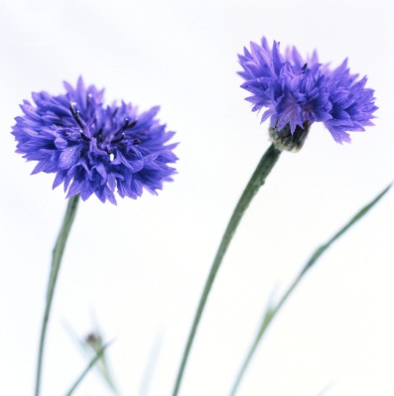
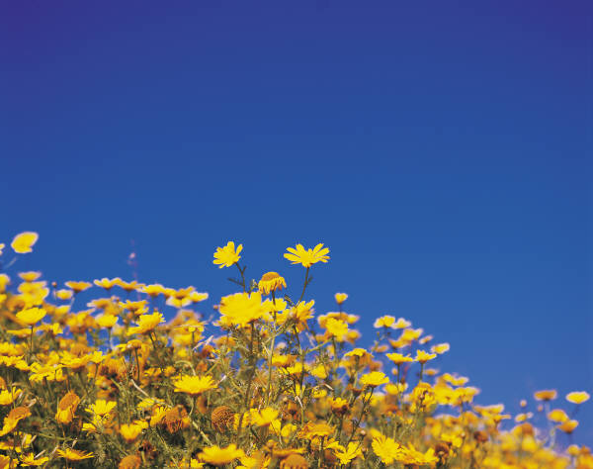
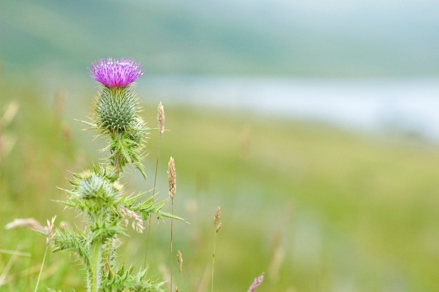
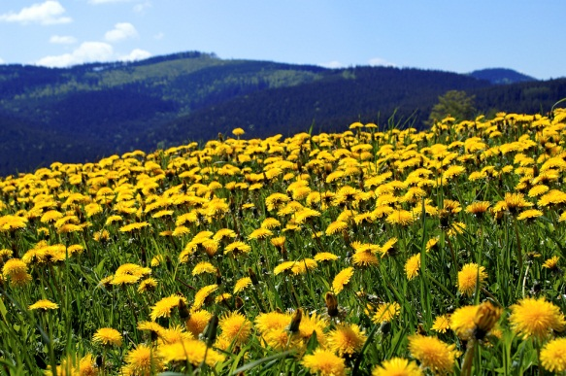
Na louce
příroda
LOUKU vytvořila _________.
Rostou zde _______ a _______________ .
POZNÁŠ JE ?
trávy
luční květiny
kopretiny
sedmikrásky
chrpa
jetel
pryskyřník
bodlák
pampelišky

Slide 6
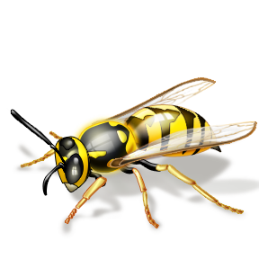
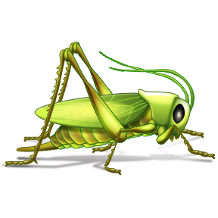

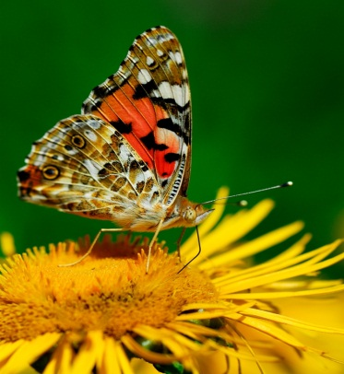
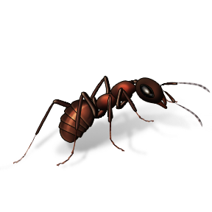
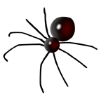
Na louce žije spousta živočichů a hmyzu.
POZNÁŠ JE ?
Kosení trávy sušení sena
senoseč krmení hospodářských
zvířat v zimě
kobylka
včela
vosa
cvrček
mravenec
pavouk
čáp
babočka kopřivová
Význam louky

Slide 7
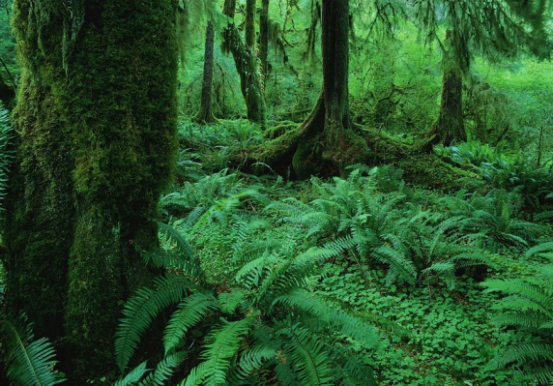
V lese
LES vytvořila ___________ .
Rostou zde: stromy, keře, kapradiny, mechy a houby.
Do lesa chodíme sbírat lesní plody a houby.
příroda
mech
kapradí
lesní
jahody
lískové
ořechy
hřib
pravý
ostružiny
maliny
borůvky

Slide 8
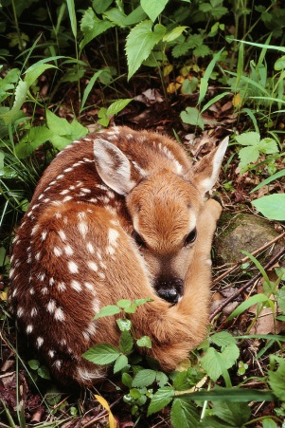
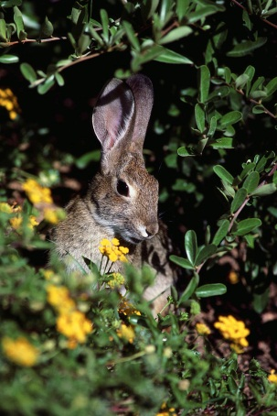
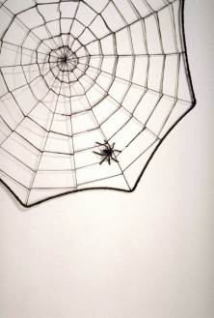
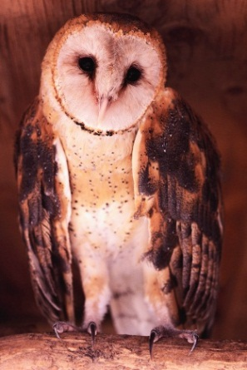
LES je domovem mnoha živočichů a hmyzu.
POZNÁŠ NĚKTERÉ Z NICH ?
V lese na nás číhá i nebezpečí !
Dáváme pozor na jedovaté rostliny a houby a na
nebezpečné živočichy:
divoké prase
pavouk
kolouch
sova
zajíc
liška
ještěrka
l í š t
r a n
k_ _ _ _ ě
v _ _ _ í o _ o
k
zmije
e l e n
m _ _ _ _ _ _ _ _ a z _ _ _ _ á
u ch o m ů r k
u l í
r _ _ _ k
muchomůrka červená

Slide 9
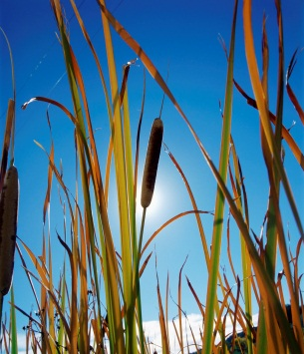
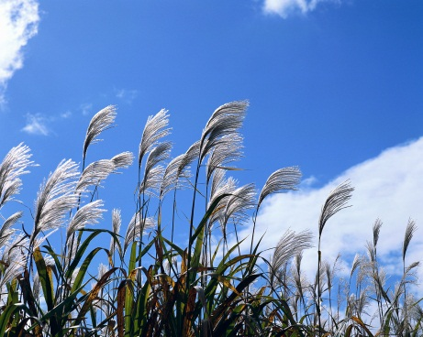
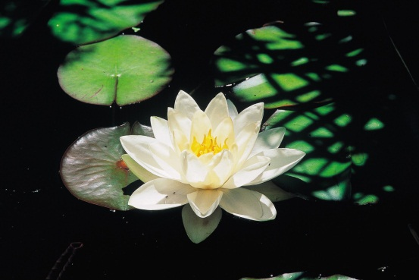
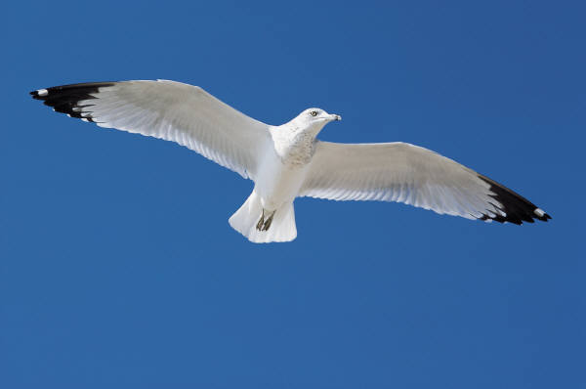
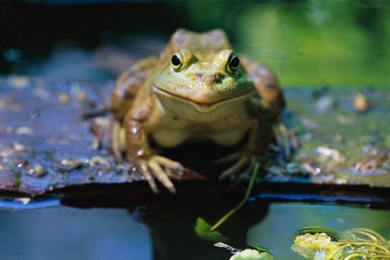
U vody
Poznáš stromy a rostliny, které rostou u vody?
U vody nachází domov mnoho živočichů.
vrba
orobinec
rákos
leknín
divoká kachna
racek
labuť
žába
vážka
štika
sumec

Slide 10
Citace: Veškerý text je dílem autora materiálu, 1.6.2012.
Použité obrázky: Otevřená galerie www.office.microsoft.com. 1.6.2012.

